Slide 1
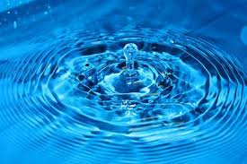
INTRODUCTION
Hydrogeochemical methods of searches

Slide 2

Становление «Гидрогеохимии» - как науки связано с именем В.И Вернадского, который определил ее как науку о химическом составе, процессах его формирования, о миграции химических элементов в гидрогеосфере. В настоящее время это дифференцированная наука с широким спектром разнообразных (теоретических и прикладных) задач. Гидрогеохимическая проблематика затрагивает многие сферы практической деятельности не только гидрогеологов-инженерных геологов, но и литологов, минералогов, сейсмологов, геоэкологов, поисковиков, разведчиков и разработчиков месторождений полезных ископаемых.

Slide 3
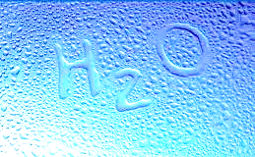
Гидросфера - важнейший компонент биосферы и в то же время особо уязвимый, благодаря особенностям воды как уникального вещества со многими только ей присущими свойствами. Главное из них это свойство универсального растворителя, затем конформизм и подвижность, молекулярная структурированность так называемого мерцающего типа, высокая диэлекрическая постоянная, высокая теплоемкость и многие другие удивительные свойства, которые как будто специально изобретены, чтобы вода стала матрицей жизни.

Slide 4
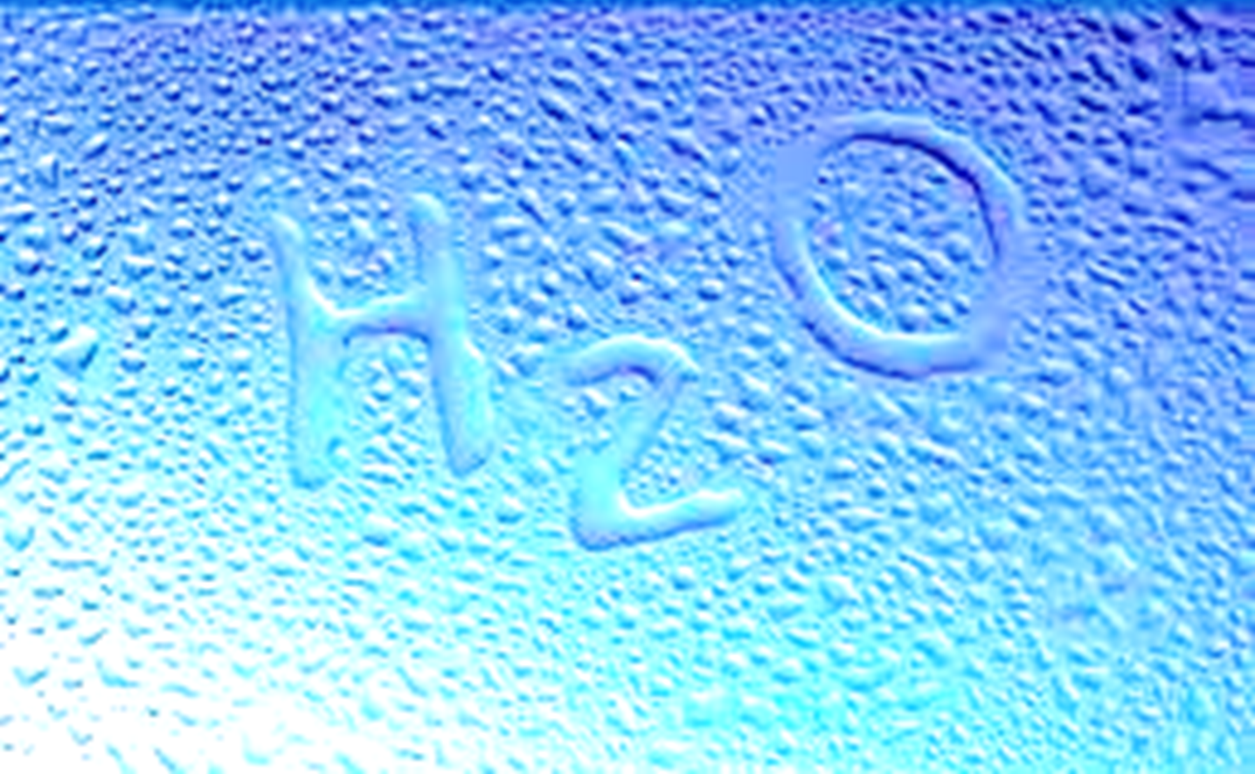
Предмет «Гидрогеохимии» рассматривается в динамике, пространстве и времени.
Так, динамическое обновление подземной гидросферы устанавливается при изучении процессов массопереноса (диффузионного и конвекционного).
Гидрогеохимические закономерности устанавливаются в геологическом пространстве, где выявляются особенности распределения вод различного состава, изменения гидрогеохимической обстановки и направленности гидрогеохимических процессов.
Все указанные выше характеристики изучаются во времени, что позволяет получить представление о гидрогеохимическом режиме - изменении химических показателей в разные геологические эпохи, в прошлом, настоящем и будущем.

Slide 5
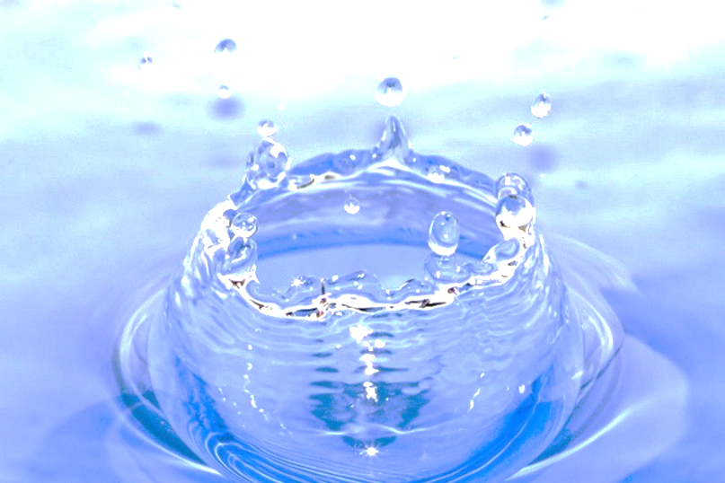
Понятие гидрогеохимии
Полное определение гидрогеохимии с выделением круга решаемых задач - это раздел гидрогеологии и геохимии, изучаю­щий взаимодействие воды с горными породами, газами и живым веществом. Она изучает формирование химического состава подземной гидросферы и ее эволюции во времени и пространстве, геохимическую роль воды в развитии Земли и образовании месторождений полезных ископаемых, состав подземных вод для различных практических целей: водоснабже­ния, лечебных, в качестве химического сырья, для охраны от загрязнения, для мелиорации, строительства и др.

